Slide 1
Notes:
Il concorso «freelance-contest» viene organizzato da otto anni.
Siamo già alla quarta edizione.

Slide 2
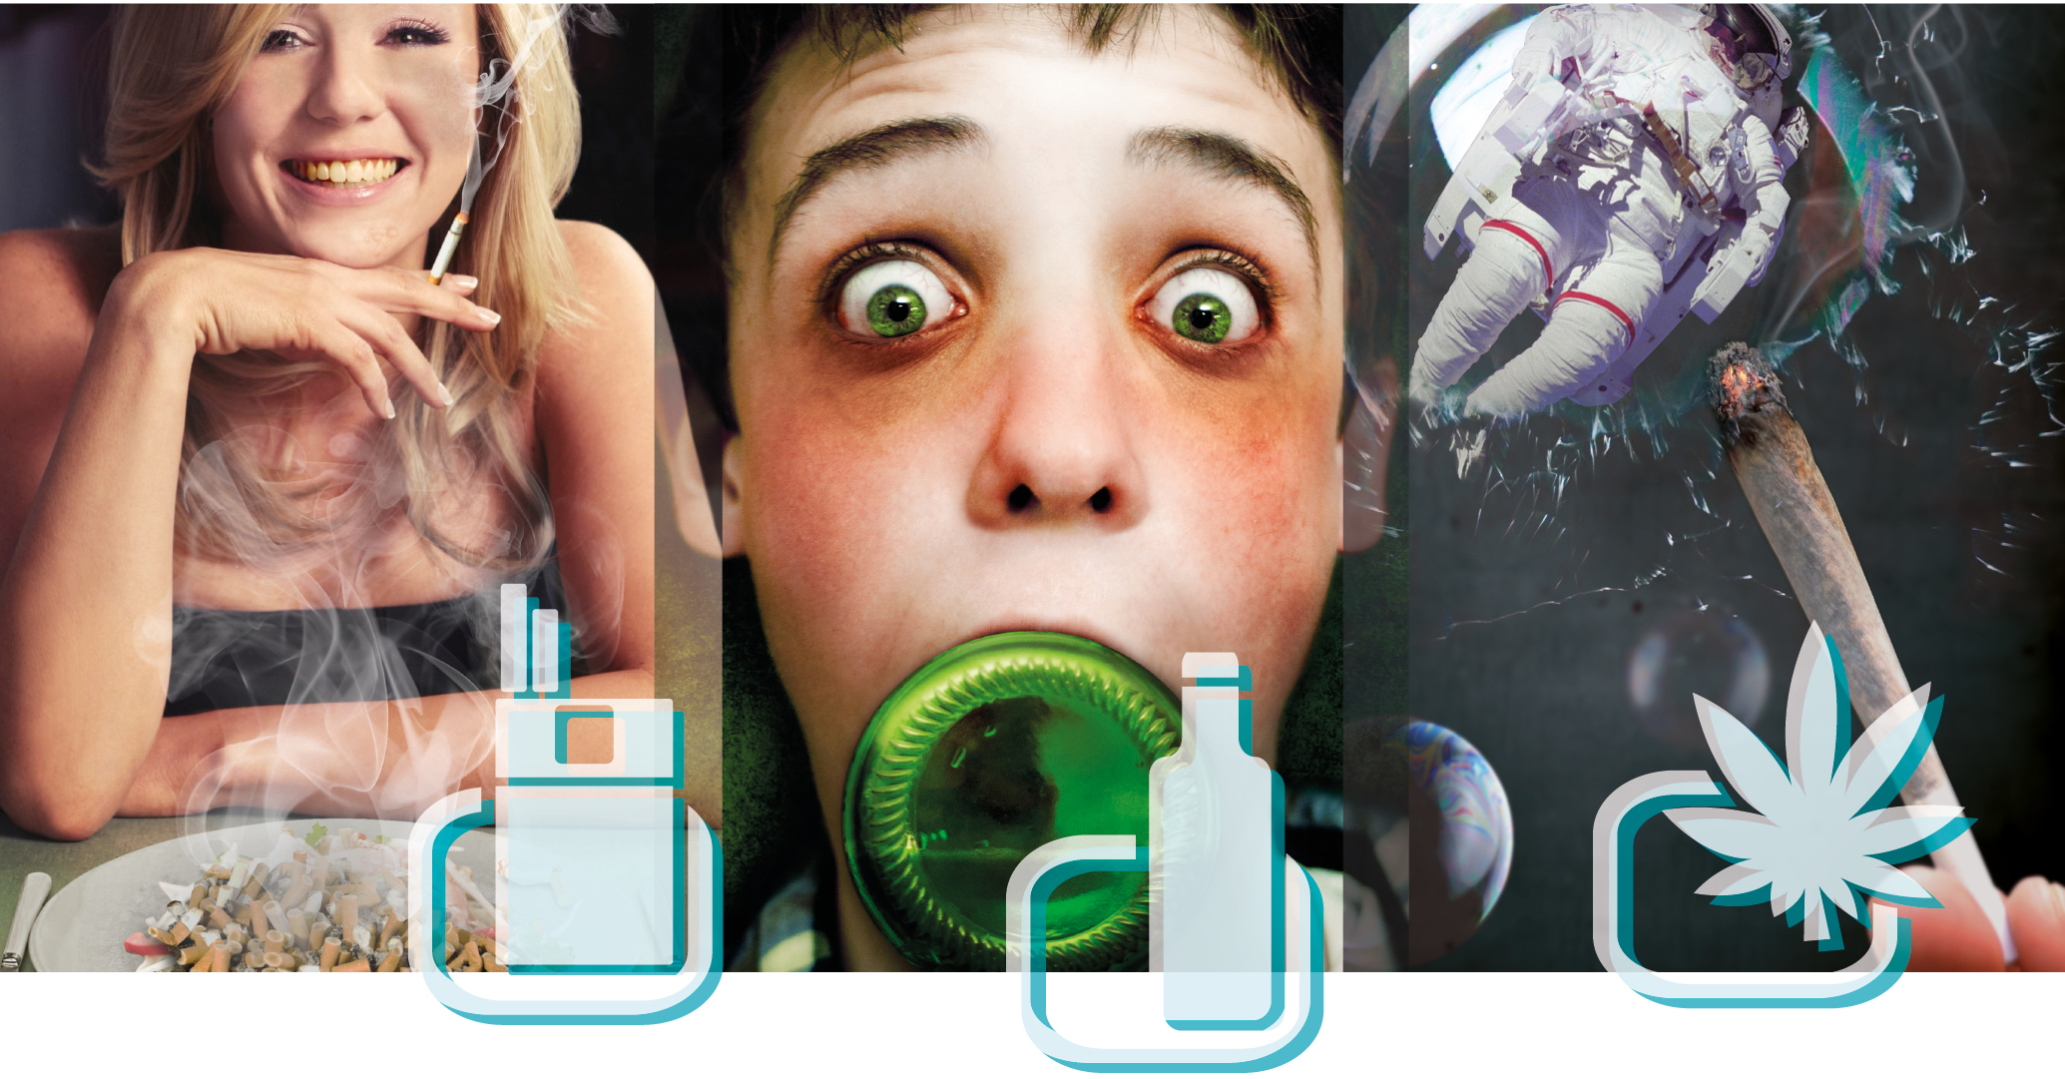
Temi
Tabacco/alcol/canapa
Notes:
I primi due concorsi erano dedicati ai temi tabacco, alcol e canapa.

Slide 3
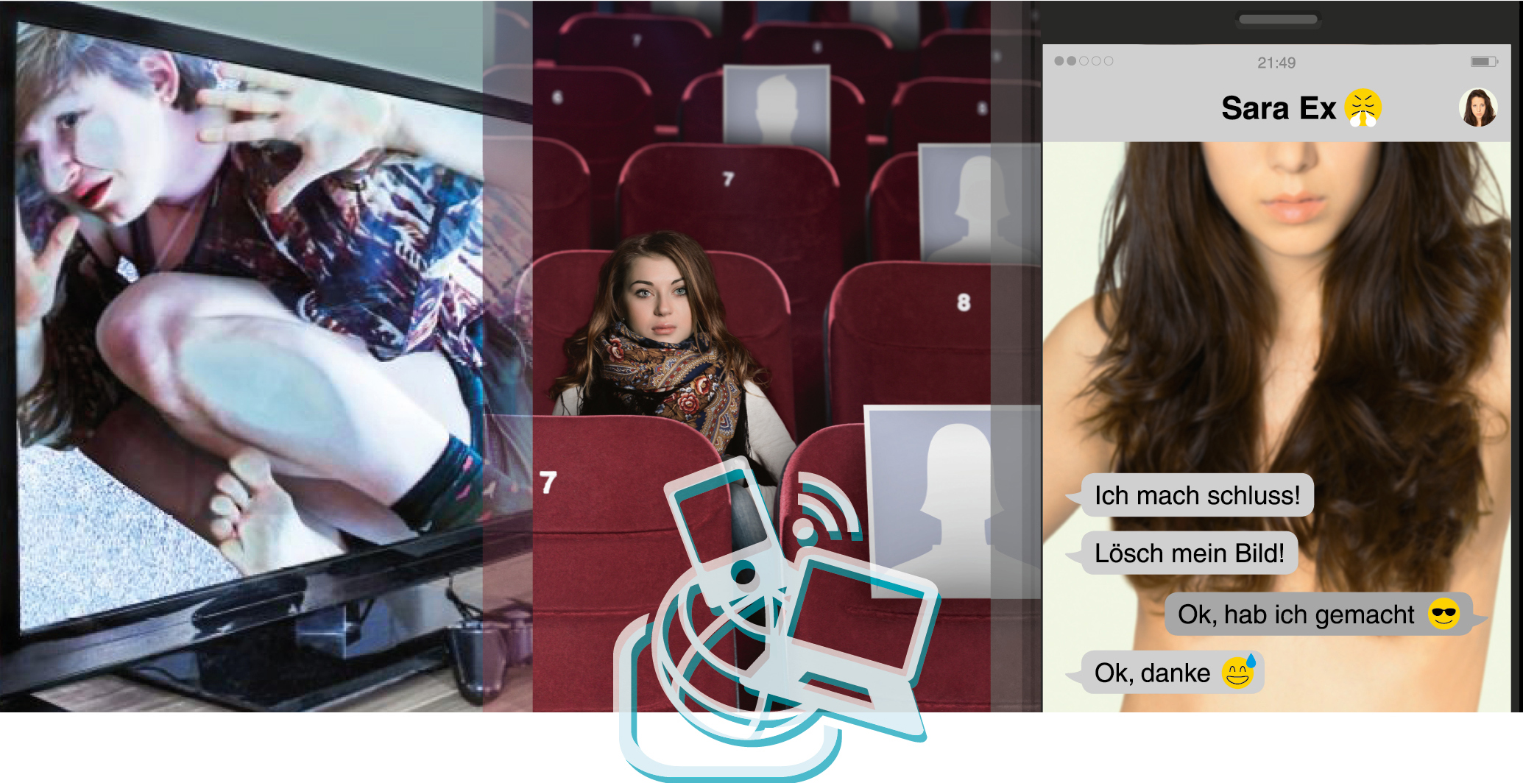
Tema
Media digitali
Notes:
Nell’edizione 2013-2014 del freelance-contest ai temi tabacco, alcol e canapa si è aggiunta l’area tematica «media digitali».

Slide 4
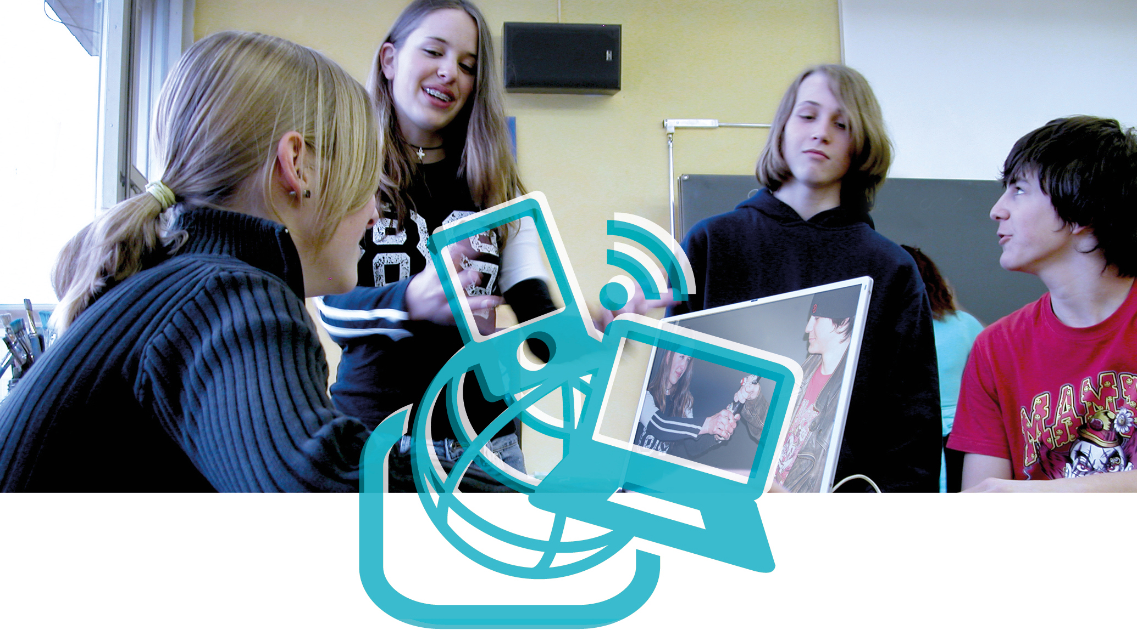
Concorso 2016/17
Area tematica «media
Digitali»:
Cybergrooming
Cybermobbing
Videogiochi
Giochi dazzardo online
Sexting
Media sociali
Smartphone
Notes:
Il nuovo concorso del prossimo anno scolastico sarà incentrato sull’area tematica «media digitali», come:
Cybergrooming (Persone adulte si spacciano per molto più giovani nei media sociali o in forum di discussione. Il loro obiettivo è di abusare sessualmente delle loro vittime.)
Cybermobbing (Molestare e minacciare altre persone tramite i mezzi di comunicazione elettronici. Un comportamento conosciuto anche come cyberbullismo o cyberstalking.)
Videogiochi
Giochi d’azzardo online
Sexting (Inviare autoscatti erotici tramite smartphone o la loro diffusione in internet.)
Media sociali (Reti sociali, piattaforme di condivisione di immagini e film, blog ecc.)
Smartphone

Slide 5
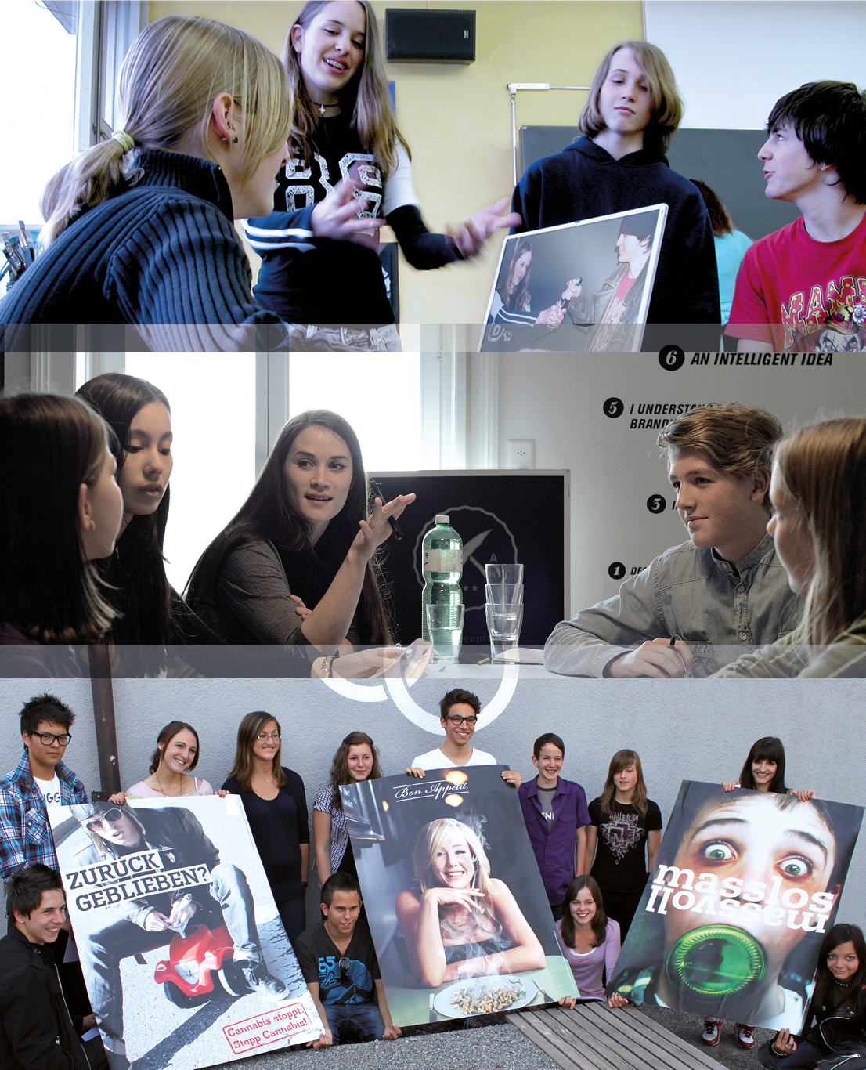
Svolgimento
entro la fine di novembre 2016 sviluppare in gruppo le idee per i manifesti e inoltrarle ai responsabili del concorso
inizio dicembre 2016 inizio dicembre 2016 – pregiuria per cantone si realizza almeno un’idea di manifesto
Inizio gennaio 2017 workshop nei laboratori/nelle agenzie pubblicitarie
entro metà marzo 2017 sviluppo e realizzazione dei manifesti da parte di grafiche e grafici in formazione
fine marzo 2017 giuria finale e premiazione
Notes:
Il concorso freelance 2016/17, a cui partecipate anche voi, si svolge così:
1.
In piccoli gruppi di due, al massimo di quattro allieve e allievi, elaborate dei messaggi che combinano testo e immagine sui seguenti temi .... (elencare i temi) …. / su uno dei seguenti temi …. (elencare i temi, se la scelta non è limitata un solo tema) ….
Si cercano soprattutto combinazioni di testi e immagini in grado di sorprendere e sensibilizzare. Le proposte possono essere realizzate a mano libera, sotto forma di disegni, collage o realizzate al computer, unendo testo e immagine.
I manifesti non devono essere perfetti; a interessarci è soprattutto il messaggio che intendete trasmettere con l’immagine e il testo e non la realizzazione.
(foto in alto: sviluppo delle idee a scuola)
2.
Una giuria, composta anche da giovani, sceglie le idee più convincenti per ogni tema e cantone.
Si scelgono dalle 9 alle 10 proposte provenienti da sette cantoni partecipanti e dal Principato del Liechtenstein. Queste saranno elaborate e perfezionate da grafiche e grafici in formazione.
3.
Infine, i vincitori vengono invitati in un atelier di grafica o in un’agenzia pubblicitaria per presentare le loro idee a giovani grafiche e grafici in formazione e, a seconda dei casi, per perfezionare i testi e le immagini.
(foto a metà: incontro nell’agenzia o nell’atelier)
4.
In seguito le idee vengono sviluppate ulteriormente dalle grafiche e dai grafici in formazione fino alla realizzazione del manifesto. La sua creazione richiede competenze specifiche e la padronanza dei programmi di elaborazione immagini e testi.
Le apprendiste e gli apprendisti creano anche dei manifesti in formato orizzontale per diffonderli sugli schermi dei mezzi di trasporto pubblici o nei cinema.
5.
Alla fine, una giuria premierà i manifesti realizzati nelle varie categorie.
(vedi foto in fondo)

Slide 6
Schizzo – Realizzazione
Notes:
Libertà e avventura
Vi presentiamo quattro esempi sviluppati nell’ultimo freelance-contests affinché possiate farvi un’idea sulle varie fasi di realizzazione di un manifesto.
In questo esempio ci si è occupati della dipendenza dalla nicotina.
Dal fumatore incatenato e dietro le sbarre si è passati a un prigioniero legato a un palo del supplizio.
E il testo «Non puoi resistermi. Sei il mio schiavo» è stato modificato, inserendo lo slogan di una famosa marca di sigarette nel logo di un’altra marca di sigarette, altrettanto conosciuta.
Il messaggio «Libertà e avventura» è in contrasto con l’immagine; una contrapposizione che suscita interesse.
Inoltre, il manifesto smaschera la bugia dello slogan della marca di sigarette; infatti la nicotina rende dipendenti.
L’arte consiste nel ridurre testo e immagine al minimo indispensabile e nel contempo di presentare un manifesto ricco di contenuti.
In questo esempio, il tema dell’idea iniziale è stata ripresa molto bene ed è stata sviluppata ulteriormente.

Slide 7
Schizzo - Realizzazione
Notes:
«Ora basta!»
Possa staccare la spina e divertirmi anche senza spinelli!
Questo esempio presenta il processo dal disegno alla fotografia.
È una proposta che ci permette di seguire il processo che ha portato a trasformare un manifesto focalizzato su un problema in un cartellone con una grande forza espressiva e orientato a una soluzione.
L’idea del dito indice alzato è stata abbandonata, anche da un punto di vista formale (altamente simbolico il dito indice verso il basso), per indicare la capacità di staccare la spina e di divertirsi anche senza spinelli (testo supplementare).
L’avviso «Dà il mignolo alle droghe e loro ti prendono l’intera mano» è stato sostituito dal titolo (headline) «Ora basta!».
È un messaggio in forma personale, una sorta di testimonianza, e per questo motivo è più credibile e non ha più una connotazione morale.

Slide 8
Schizzo - Realizzazione
Notes:
Reginetta del ballo – L’alcol può distruggere i sogni
Ci sono degli sviluppi e delle trasformazioni, che non si discostano molto dall’idea originale, altri invece subiscono un cambiamento radicale da un punto di vista sia grafico che dei contenuti.
In questo esempio, l’idea e il testo sono quasi uguali sia nell’originale che nel manifesto definitivo e si è «lavorato» solo su pochi dettagli.
I grafici hanno sostituito la bottiglia di vino con una bottiglia di vodka; infatti i giovani si ubriacano di solito non con il vino, ma con la vodka.
La faccia è stata parzialmente nascosta dalla mano, per indicare che la ragazza si vergogna a causa della condizione in cui si trova.
Il testo è stato inserito orizzontalmente, perché così è più facile da leggere; una caratteristica molto importante per un manifesto.
Segue ancora un altro esempio relativo all’area tematica «media digitali».

Slide 9
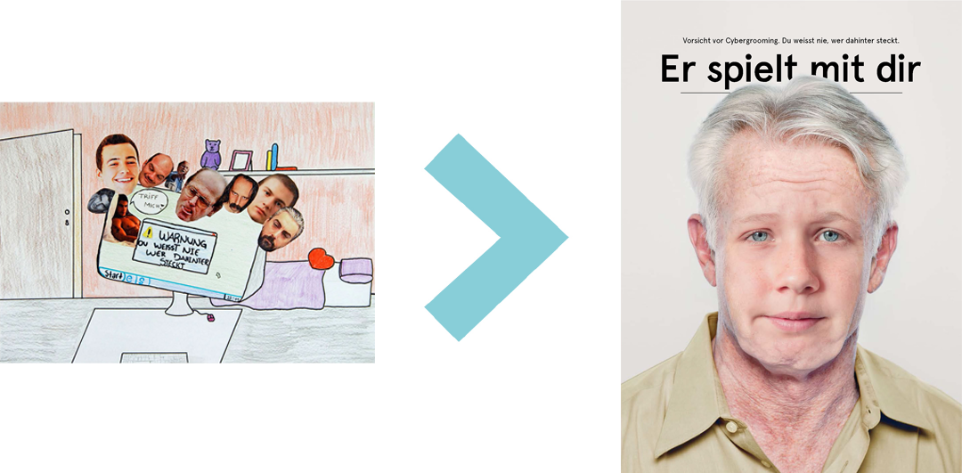
Schizzo - Realizzazione
Notes:
Er spielt mit dir
Vorsicht vor Cybergrooming. Du weisst nie, wer dahinter steckt.
Di solito, nel cybergrooming un adulto si presenta come un bambino o un giovane per attirare gli internauti nella sua trappola.
Nella trasformazione grafica, il testo della proposta «Non sai mai chi si cela dietro» è presentato con un’immagine.
Il viso di un adolescente è stato inserito nella testa, rispettivamente nel busto di una persona anziana.
Di primo acchito è difficile riconoscere questa persona. Si ha semplicemente la sensazione che qualcosa non quadri e che la persona ritratta sia sgradevole, se non addirittura rivoltante.
Il messaggio del testo «Non sai mai chi si cela dietro» è stato scritto in una frase supplementare. Il titolo è invece una constatazione, quasi un avviso «Gioca con te», messo apposta dietro alla testa dell’uomo per mettere l’accento sull’interrogativo «Chi si nasconde dietro?».

Slide 10
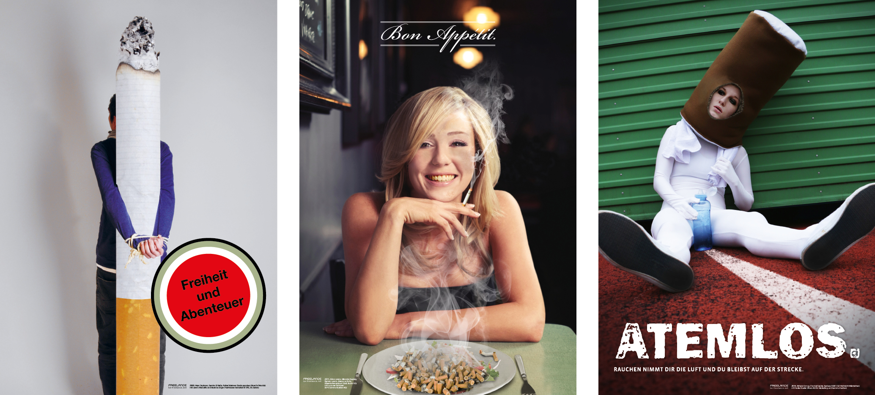
Tema Tabacco
Notes:
Tre esempi sul tabacco
Prima di osservare con attenzione sei manifesti dell’area tematica «media digitali», guardiamo tre esempi relativi al tema «tabacco/alcol/canapa». Anche se vi dovete occupare dei media digitali, con l’aiuto di questi tre cartelloni vogliamo mostrarvi che è possibile sviluppare tre idee diverse partendo dallo stesso tema, soprattutto grazie alla scelta di un sotto tema.
Nel manifesto a sinistra, il sotto tema in evidenza è la «dipendenza», in quello a metà sono «l’attrattiva, risp. la nausea e la puzza» e in quello a destra sono «il fiato e il rendimento».
Per catturare l’attenzione, un manifesto deve sorprendere. Questi cartelloni sono degli ottimi esempi; le fotografie presentano scene molto diverse.
Libertà e avventura
Abbiamo già osservato il manifesto a sinistra. Il testo dice il contrario della fotografia. Questa contrapposizione sorprende e favorisce la riflessione.
Buon appetito
Nel manifesto a metà, il contrasto si è ottenuto abbinando una bella donna con la puzza terribile che emana, una situazione che suscita ribrezzo. Se osserviamo con maggiore attenzione la donna, notiamo che la sua pelle è sporca e i suoi denti sono ingialliti dal fumo.
Atemlos. Rauchen nimmt dir die Luft und du bleibst auf der Strecke
Nel manifesto a destra, la podista travestita come una sigaretta rimane letteralmente sulla pista. Dietro si nota una saracinesca abbassata, con cui gli autori evidenziano che «la sigaretta» ti sbarra la strada.

Slide 11
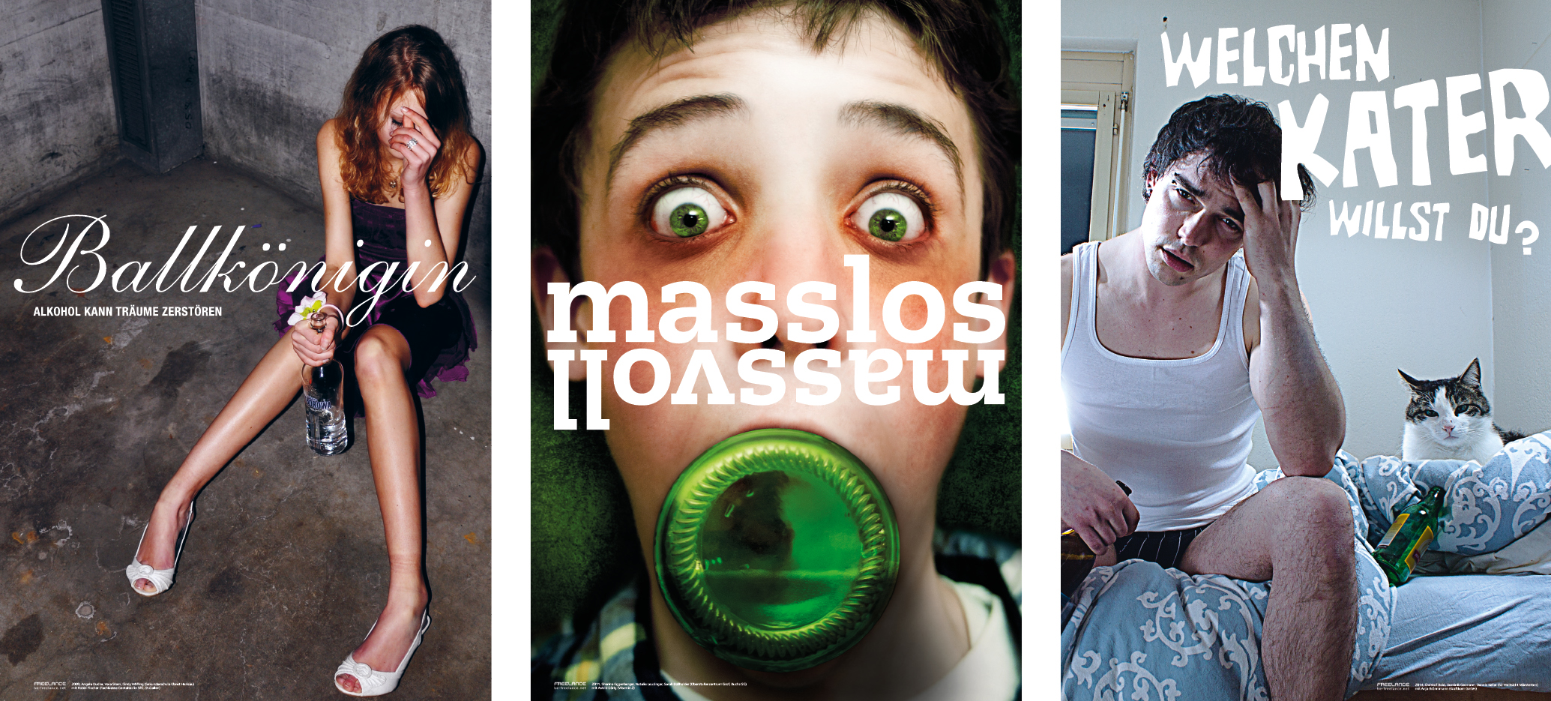
Tema alcol
Notes:
Tre esempi sul tema alcol
Reginetta del ballo – L’alcol può distruggere i sogni
Abbiamo già discusso anche questo manifesto. La cosiddetta «headline» viene spesso posizionata in alto nel manifesto. Non deve sempre essere così. In questo caso si è scelto di scriverla in mezzo all’immagine, come nel cartellone centrale.
regolato – sregolato
Grazie all’inquadratura ravvicinata, gli osservatori vengono attratti dal manifesto. Sono «obbligati» a guardarlo, visto che c’è qualcuno che li fissa.
Il gioco di parole si rifà al consumo moderato di bevande alcoliche, che può però diventare improvvisamente smodato ed eccessivo.
Questo manifesto è eccezionale da un punto di vista creativo: l’elemento grafico del fondo verde della bottiglia viene ripetuto nella forma e nel colore degli occhi.
Vuoi una scimmia o un gatto? Welchen Kater willst du?
Il gioco tra testo e immagine è riuscitissimo!
La domanda invita alla riflessione? Nella versione originale in tedesco, la domanda è la seguente «Welchen Kater willst du?». Oltre a significare gatto, «Kater» indica anche i postumi della sbornia. Il manifesto gioco proprio su questa ambivalenza della parola «gatto». Il paragone viene accentuato dal colore analogo del giovane e del gatto.

Slide 12
Tema canapa
Notes:
Tre esempi sul tema «canapa»
Sei rimasto indietro? – La canapa ti frena. Metti il freno alla canapa.
Come nel manifesto con il gatto, anche questo cartellone punta sullo humor. Alla domanda «Sei rimasto indietro?», segue una risposta basata su un gioco di parole: «La canapa ti frena. Metti il freno alla canapa». Si può giocare anche con le parole e creare degli abbinamenti che catturano l’attenzione.
«Ora basta»
Posso staccare la spina e divertirmi anche senza spinelli.
Abbiamo già discusso anche questo manifesto.
In questo esempio, la dipendenza, risp. la sostanza è presentata in maniera molto efficace: la sostanza che genera dipendenza è addirittura diventata parte della persona o la persona stessa.
Non sognare la vita, vivi il tuo sogno.
Kiff nicht! Lass nicht zu, dass deine Träume zerplatzen.
Come con il «dito-canna», questo manifesto presenta le possibilità grafiche che offre un programma per l’elaborazione delle immagini.
Potete quindi dare forma a idee che presentano scene irreali e che non è possibile fissare con una macchina fotografica.

Slide 13
Tema media sociali
Notes:
Osserviamo ora cinque manifesti realizzati in occasione dell’ultima edizione del «freelance-contest». L’obiettivo è di presentarvi un ampio ventaglio di idee già realizzate per evitare che creiate manifesti uguali o simili.
Tema principale: media sociali
Sotto tema: Esibizionismo
Sei du Selbst. Auch online.
Spesso la fotografia postata in internet è diversa dalla realtà, perché vogliamo apparire più vecchi e assomigliare ai modelli veicolati dalla pubblicità.
Questo manifesto invita a presentarsi senza trucco, anche online.
Il cartellone sfrutta la tecnica del disegno.

Slide 14
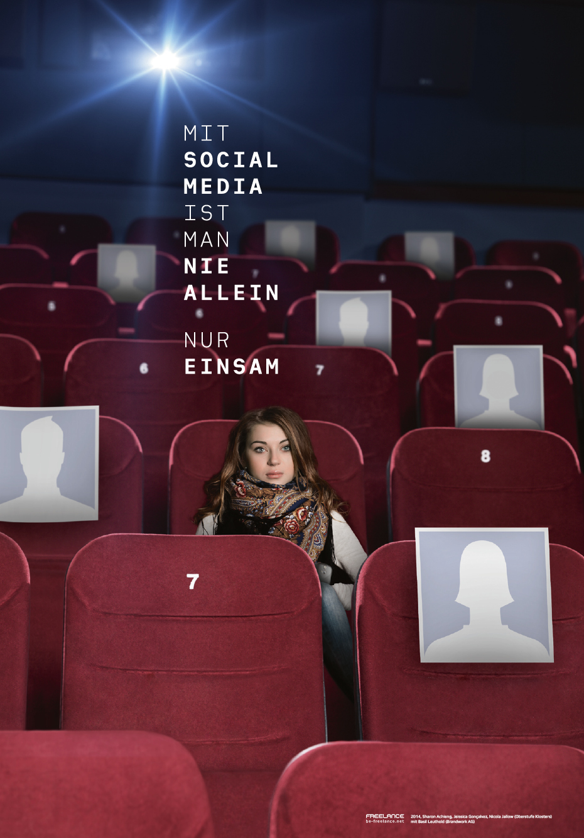
Tema media sociali
Notes:
Tema principale: media sociali
Sotto tema: contatti reali e virtuali
Mit Social Media ist man nie allein – nur einsam
È un testo piuttosto lungo per un manifesto.
Le parole messe in evidenza catturano l’attenzione e l’interesse dell’osservatore e lo invitano a leggere il testo completo.
La scelta di far sedere assieme mondo reale e virtuale davanti allo schermo è molto azzeccata. Inoltre, il cinema vuoto sottolinea il messaggio «nur einsam».

Slide 15
Tema cybermobbing
Notes:
Tema: cybermobbing
Sotto tema: Chi può colpire?
Cybermobbing kann jeden treffen
Potete dare forma alla vostra idea anche con un disegno; non solo con una fotografia. In questo manifesto si sono unite le due possibilità (la pallina è stata fotografata dagli autori).
L’obiettivo è di mostrare che quanto avviene nel mondo virtuale si ripercuote anche nella vita reale e che non è più un gioco.

Slide 16
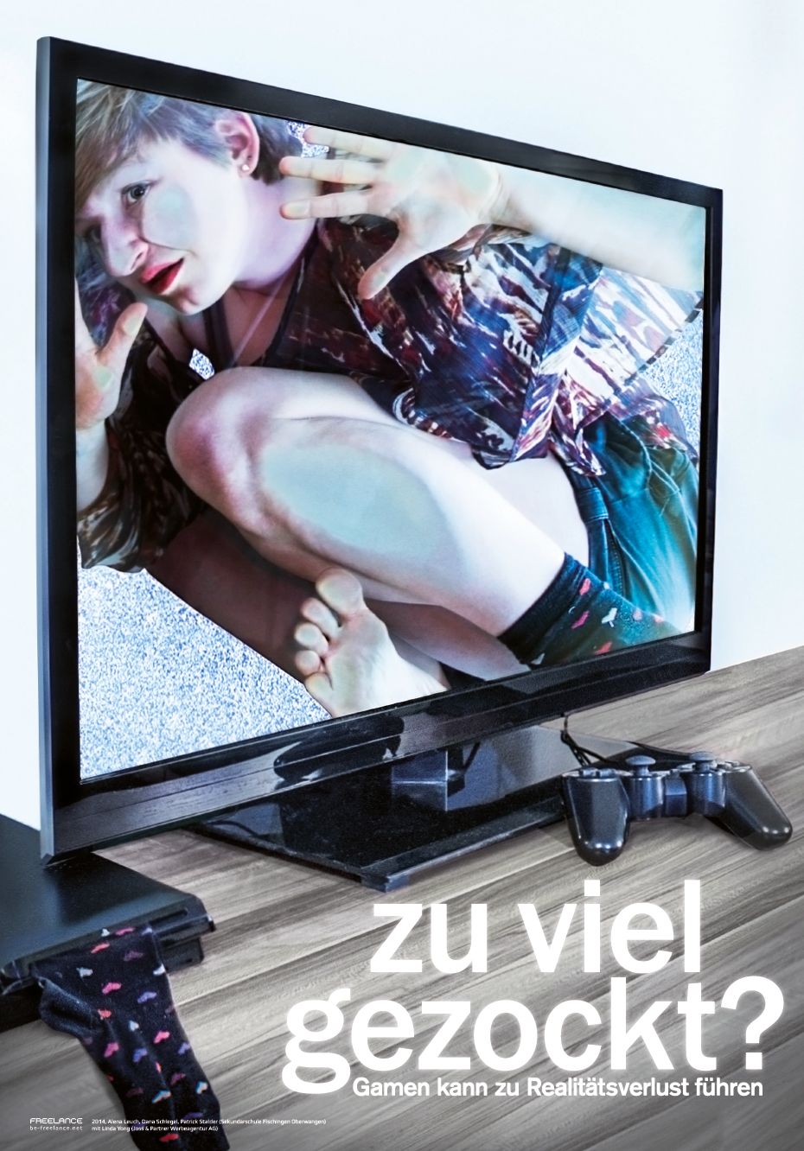
Tema videogiochi
Notes:
Tema: videogiochi
Sotto tema: Perdita del senso della realtà, dipendenza e difficoltà a sottrarsi alla dipendenza.
Zu viel gezockt?
Gamen kann zu Realitätsverlust führen
Anche in questo esempio è stato possibile ottenere l’effetto sperato con un programma di elaborazione immagini.
L’interprete si è raggomitolato sopra un tavolo di vetro ed è stato fotografato dal basso. In seguito, l’immagine è stata inserita in uno schermo.
Non dovete naturalmente conoscere questa tecnica, ma avere l’idea; voi dovete soltanto presentare e inviarci la proposta sotto forma di disegno.
Un ulteriore elemento interessante di questo manifesto è il gioco di parole con il termine «Socken» (calzino, ndt) che è rimasto incastrato nella consolle quando il giovane è stato risucchiato dal gioco («Zocken»: giocare ai videogiochi, ndt).

Slide 17
Tema sexting
Notes:
Tema: sexting
Sotto tema: Una volta nella rete, sempre nella rete.
Ins Netz gegangen.
In questo esempio si gioca con l’ambiguità del concetto «Finita nella rete».
La risposta «Ok, l’ho fatto» è una menzogna – smascherata.
La messinscena per realizzare questo manifesto non è stata particolarmente impegnativa. Il messaggio ha comunque una grande forza espressiva.

Slide 18
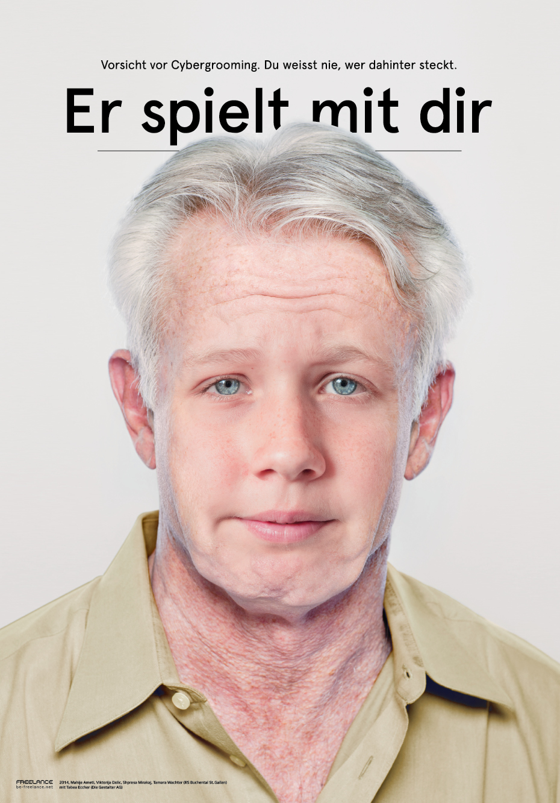
Tema Cybergrooming
Notes:
Tema: cybergrooming
Sotto tema: inganno, truffa
Er spielt mit dir
Vorsicht vor Cybergrooming. Du weisst nie, wer dahinter steckt.
Abbiamo già osservato e riflettuto su questo manifesto. Come per altri cartelloni, anche per la realizzazione di questo manifesto è stato usato il programma Photoshop.

Slide 19
Cinque criteri di valutazione
La giuria valuta le vostre proposte sulla base dei seguenti criteri:
Idea iniziale (creatività, autonomia, indipendenza, originalità dell’idea iniziale)
Messaggio testo-immagine (il messaggio complessivo è comprensibile e di facile lettura )
3. Effetto (l’idea riesce a suscitare emozioni e/o invita alla riflessione?)
Orientamento (il messaggio si concentra sul problema, presenta delle soluzioni, è un’esortazione incoraggiante?)
Potenziale (è possibile sviluppare ulteriormente l’idea, possibilità di trasformarla in realtà )
Notes:
I cinque criteri di valutazione:
1. Idea base: Viene soprattutto valutata la creatività e l’originalità. L’idea è nuova o è già stato realizzato un manifesto analogo?
2. Messaggio testo-immagine: Il vostro messaggio è comprensibile? Prima di sviluppare ulteriormente la vostra idea, fate un test con le vostre compagne e i vostri compagni di classe per essere sicuri che il messaggio sia facilmente comprensibile.
3. Effetto: Un’idea deve suscitare emozioni o invitare alla riflessione. Ancora meglio se raggiunge ambedue gli obiettivi. È un elemento su cui si concentrerà il lavoro delle grafiche e dei grafici in formazione, se la vostra idea sarà scelta dalla giuria. La valutazione non si basa quindi sull’effetto della vostra proposta, ma sui suoi possibili sviluppi.
4. Orientamento: Non dovete illustrare soltanto un problema, bensì dovete provare a trasmettere un messaggio incoraggiante. In altre parole: Quali vantaggi abbiamo se siamo padroni dei media digitali? È un messaggio che potete veicolare con l’immagine o con il testo.
5. Potenziale: Non dovete inoltrare una proposta sviluppata in maniera perfetta. Il manifesto deve però basarsi su un’idea forte che può essere ulteriormente sviluppata e perfezionata. La vostra idea può anche essere un po’ pazzerella, ma deve essere realizzabile con mezzi e tempi ragionevoli.

Slide 20
Premi
Premi per tutti i partecipanti.
I nuovi premi principali sono:
Sviluppo ulteriore e trasformazione in realtà delle proposte di manifesto premiate
manifesti
diapositive animate da proiettare nei cinema (cinémotions)
manifesti visibili sugli schermi dei mezzi di trasporto pubblici (traffic-media-screens)
Carte postali
Pubblicazione die manifesti nel diario freelance
Notes:
Premi
• Tutti i partecipanti ricevono un premio. Saranno resi noti in agosto.
• I premi principali sono lo sviluppo e la trasformazione in realtà delle proposte di manifesto premiate e la loro diffusione nei sette cantoni partecipanti e nel Principato del Liechtenstein. I cartelloni vengono affissi negli spazi pubblici, proiettati nei cinema e sugli schermi dei mezzi di trasporto pubblici, stampati come carte postali e pubblicati nel diario freelance.

Slide 21
Utilizzo
Notes:
Qui alcuni esempi di diffusione dei manifesti
E ora sono richieste le vostre idee sull’area tematica … (qui indicare il tema) … / sulle aree tematiche … (qui indicare i vari temi a scelta)
Importante:
A. Avete visto il risultato definitivo di varie idee. Il vostro compito consiste nell’ideare e nello sviluppo di un messaggio sotto forma di testo e immagine.
La realizzazione definitiva delle vostre proposte spetta a grafiche e grafici in formazione.
B. Non concentratevi solo sul problema. Non è così difficile trovare idee che presentano un problema. Il compito più impegnativo è trovare le soluzioni al problema. In breve: Quali vantaggi comporta essere liberi e indipendenti e padroni dei media digitali?
Come nel manifesto sui media sociali, è possibile presentare il problema con un’immagine. Il testo, però, deve essere un’esortazione incoraggiante e che sappia attirare l’attenzione sulla soluzione: «Sii te stessa. Anche online».
Vi auguriamo buon divertimento e tanta fortuna nella ricerca di idee accattivanti.

